Slide 1
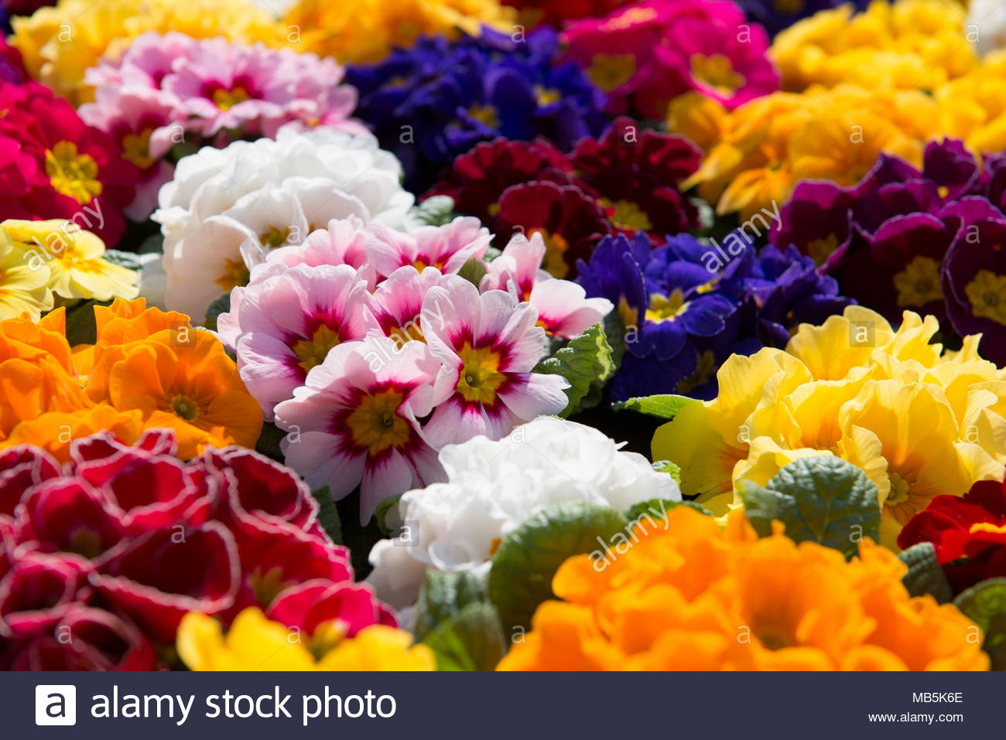
আজকের পাঠে সবাইকে শুভেচ্ছা ও অভিনন্দন

Slide 2
শিক্ষক পরিচিতি
নামঃ মঞ্জু রানী পাল
সহকারী শিক্ষক
গোবরা সরকারি প্রাথমিক বিদ্যালয়
নড়াইল সদর, নড়াইল।
E-mail : manju050986@ gmail.com

Slide 4
আমাদের আজকের পাঠঃ
চল চল চল
কাজী নজরুল ইসলাম
পাঠ্যাংশঃ “চল চল চল---- চল
অধ্যায়ঃ০৬,পাঠঃ ০১

Slide 5
শিখনফল:
১.১.১ বর্ণ ও যুক্তবর্ণসহযোগে তৈরি শব্দ শুনে স্পষ্ট ও
শুদ্ধভাবে বলতে পারবে।
২.১.৩ পাঠ্যবইয়ের কবিতা শ্রবনযোগ্য স্বরে আবৃত্তি করতে পারবে।
১.৩.১ যুক্তব্যঞ্জন স্পষ্ট ও শুদ্ধ উচ্চারনে পড়তে পারবে।
২.৩.২ কবিতা সংশ্লিষ্ট প্রশ্নের উত্তর লিখতে পারবে।

Slide 7
জন্মঃ
২৫মে, ১৮৯৯ খ্রিষ্টাব্দ
মৃত্যুঃ ১৯৭৬ খ্রিষ্টাব্দের ২৯শে আগষ্ট ( ১২ই ভাদ্র ১৩৮৩ সন)। ঢাকায় মৃত্যুবরণ করেন।
জন্মস্থানঃ
পশ্চিমবঙ্গের বর্ধমান জেলার চুরুলিয়া গ্রামে জন্মগ্রহণ করেন।
শিশুদের জন্য তিনি অনেক গান, কবিতা, ছড়া ও নাটক লিখেছেন।
কাব্যগ্রন্থঃ
‘অগ্নি-বিণা’,
‘বিষের বাঁশী’,
‘ঝিঙেফুল’, তাঁর বিখ্যাত কাব্যগ্রন্থ।
তাঁর কবিতা, গান,গল্প,নাটক,উপন্যাস আমাদের সাহিত্যের অমূল্য সম্পদ।

Slide 8
ছবির মাধ্যমে আলোচনাঃ
ছবিতে কী দেখা যাচ্ছে?

Slide 9
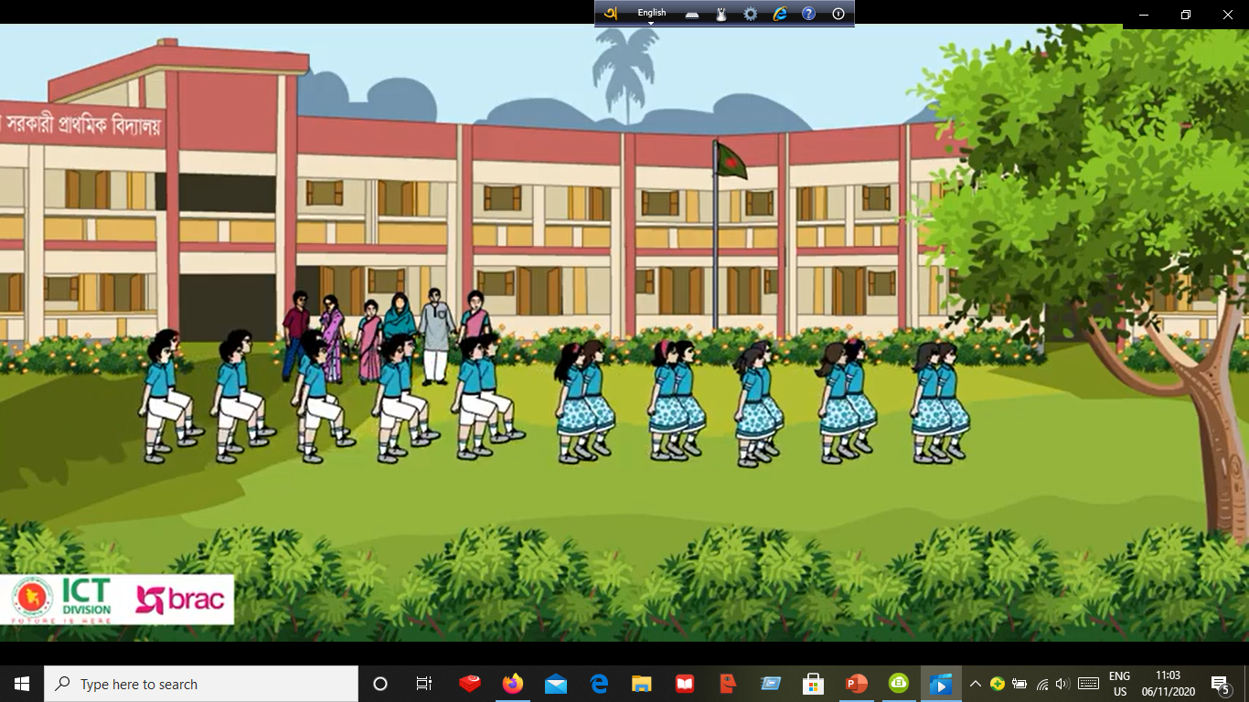
চল্ চল্ চল্!

Slide 10
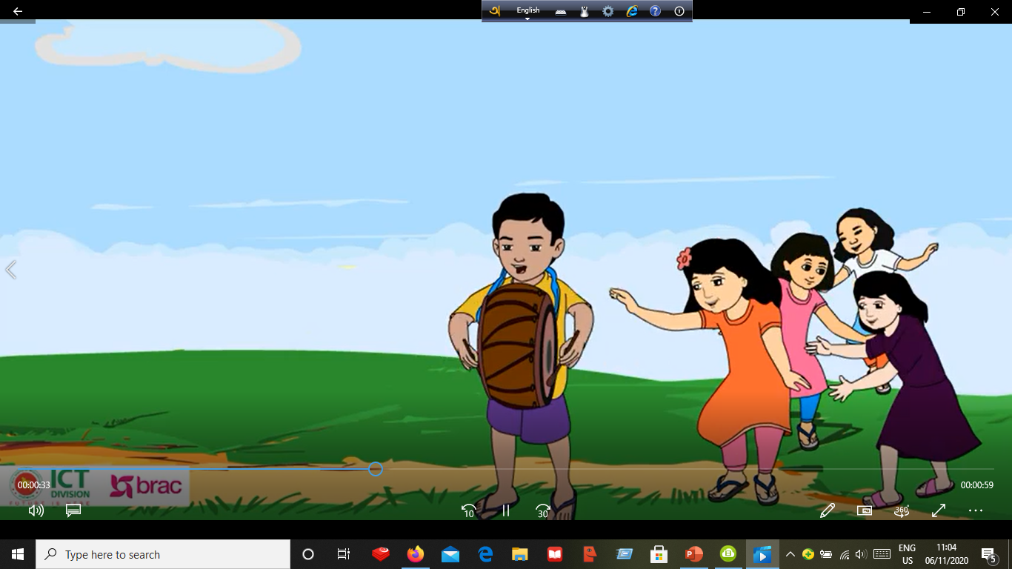
ঊর্ধ্ব গগনে বাজে মাদল,

Slide 11
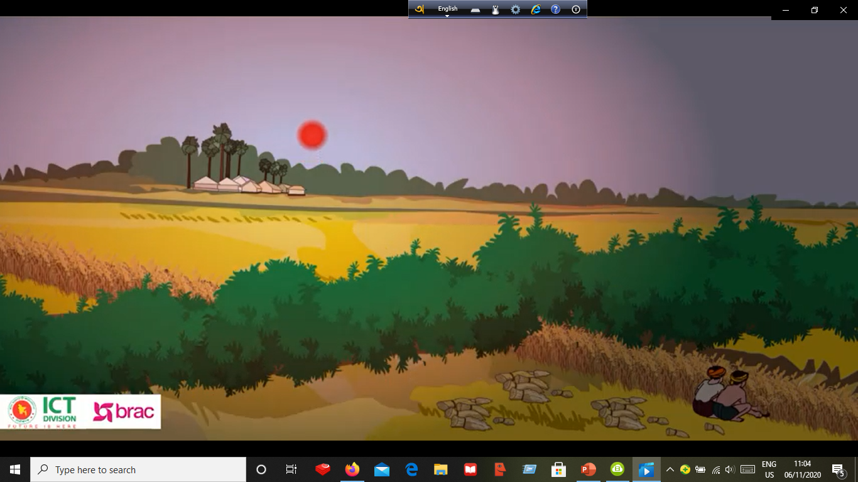
নিম্নে উতলা ধরণী-তল,

Slide 12
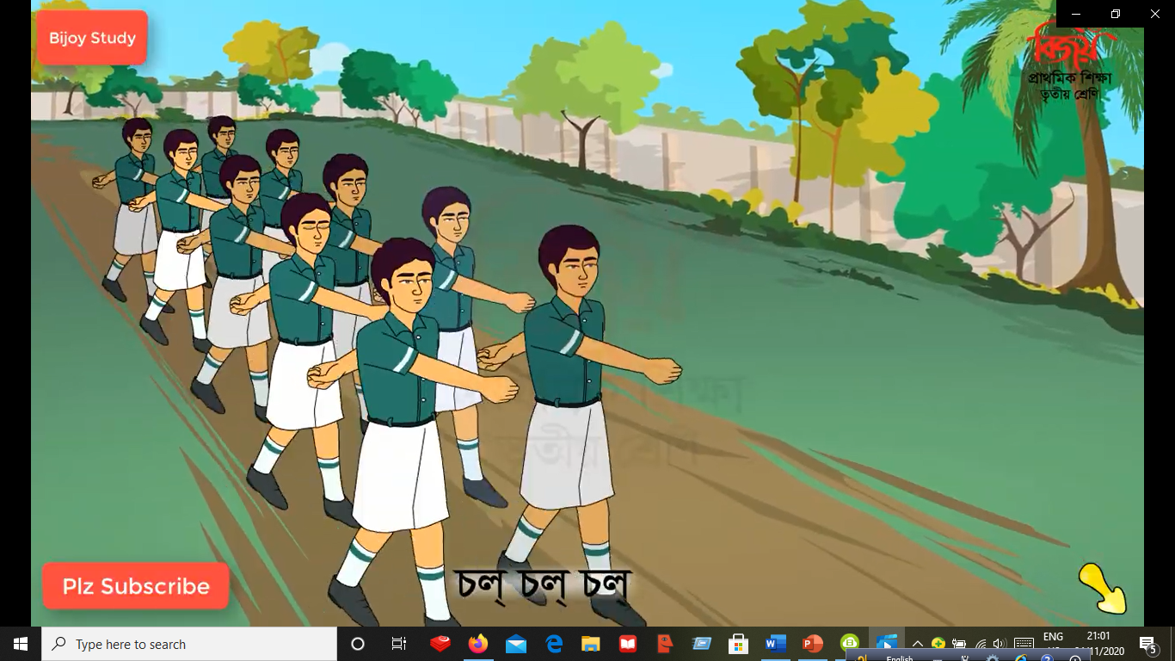
অরুণ প্রাতের তরুণ দল

Slide 13
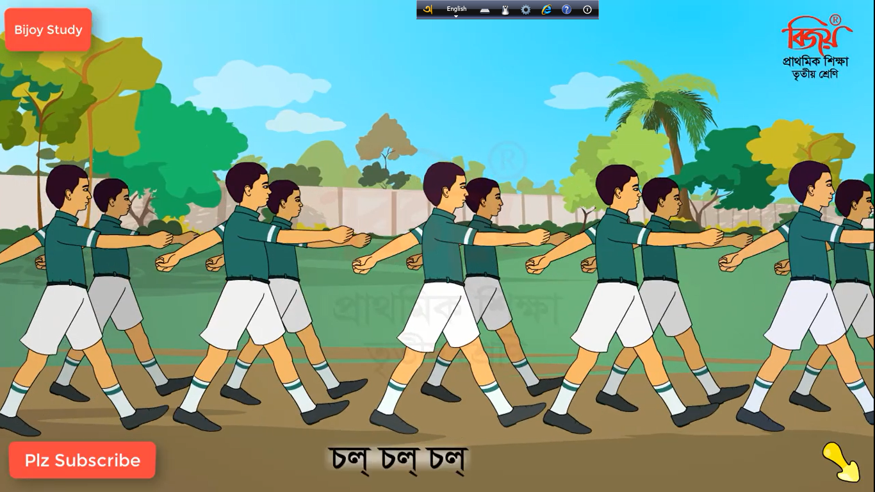
চল্ রে চল্ রে চল্।

Slide 14
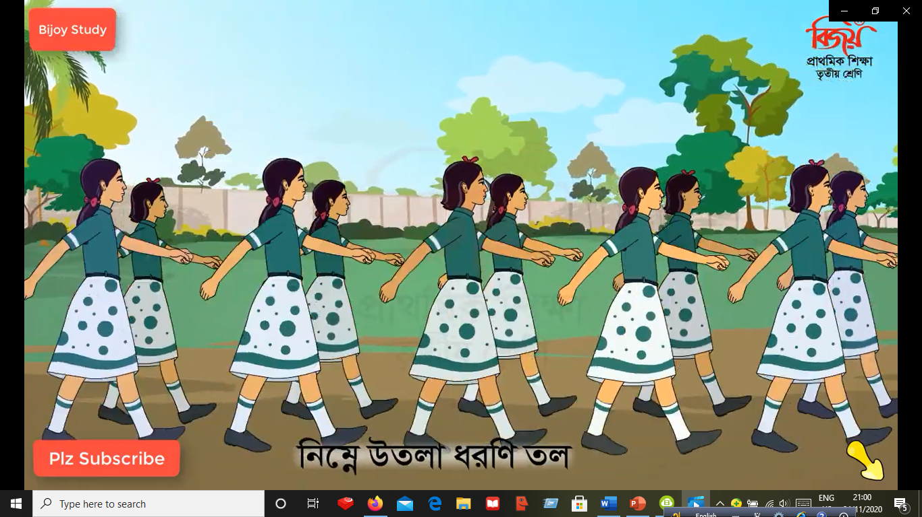
চল্ চল্ চল্।।

Slide 15
বাংলা বইয়ের ২২ পৃষ্ঠা খোলোঃ
চল্ চল্ চল্
কাজী নজরুল ইসলাম
চল্ চল্ চল্!
ঊর্ধ্ব গগনে বাজে মাদল,
নিম্নে উতলা ধরণী-তল,
অরুণ প্রাতের তরুণ দল
চল্ রে চল্ রে চল্।
চল্ চল্ চল্।।

Slide 16
নতুন শব্দ খুঁজে বের করি ও অর্থ বলি।
উর্ধ্ব ওপরের দিকে।
গগন আকাশ।
মাদল ঢোলের মতো বাদ্যযন্ত্র।
নিম্নে নিচে।
উতলা ব্যাকুল
ধরণী পৃথিবী।
অরুণ সকালের সূর্য।
প্রাতে সকালে

Slide 17
ছবি দেখার মাধ্যমে শব্দের অর্থ ও বাক্য জেনে নিইঃ
গগন
আকাশ
গগনে মেঘ ভেসে বেড়াচ্ছে।

Slide 18
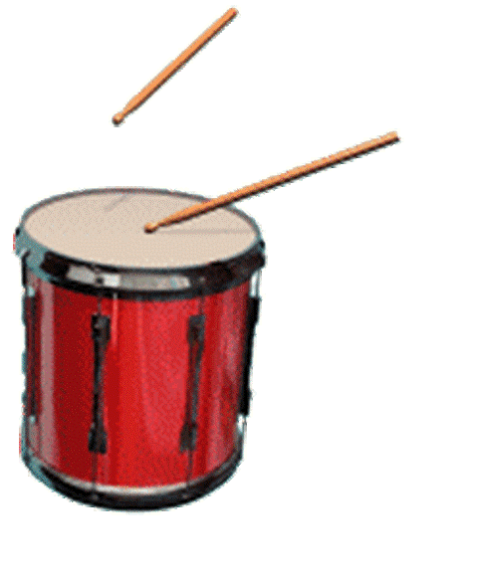
মাদল
ঢোলের মত বাদ্যযন্ত্র।
সাঁওতালরা নাচের সময় মাদল বাজায়।

Slide 19
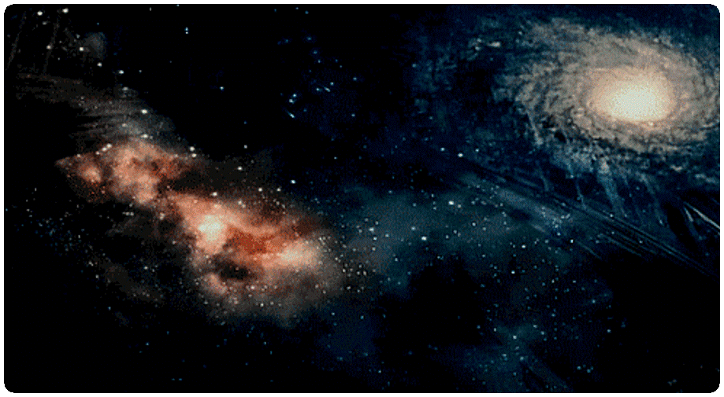
ধরণী
পৃথিবী
ধরণীর ফুল-ফল খুব সুন্দর.

Slide 20
একক কাজঃ
যুক্তবর্ণগুলো চিনে নিইঃ
ঊর্ধ্ব
নিম্নে

Slide 21
জোড়ায় কাজঃ
ঘরের ভিতরের শব্দগুলো খালি জায়গায় বসিয়ে বাক্য তৈরি করিঃ
প্রভাতে
নবীনদের | ধরণী | প্রভাতে | উতলা
বিন্ধ্যাচল | মাদল | সজীব
নবীনদের
ধরণী
বিন্ধ্যাচল
মাদল
ক. তিনি _____ বই পড়েন।
খ. সাঁওতালরা নাচের সময় ______ বাজায় ।
গ. আমরা ________ বরণ করি ।
ঘ. ______ খুবই সুন্দর ।
ঙ. _______ একটি পর্বতের নাম।

Slide 22
দলীয় কাজঃ
নিচের প্রশ্নগুলোর উত্তর খাতায় লিখঃ
ক) মাদল বাজে কোথায়?
উত্তরঃ ঊর্ধ্ব গগনে মাদল বাজে।
খ) অরুণ প্রাতের দলে কারা আছে?
উত্তরঃ তরূণেরা অরুণ প্রাতের দলে আছে।

Slide 23
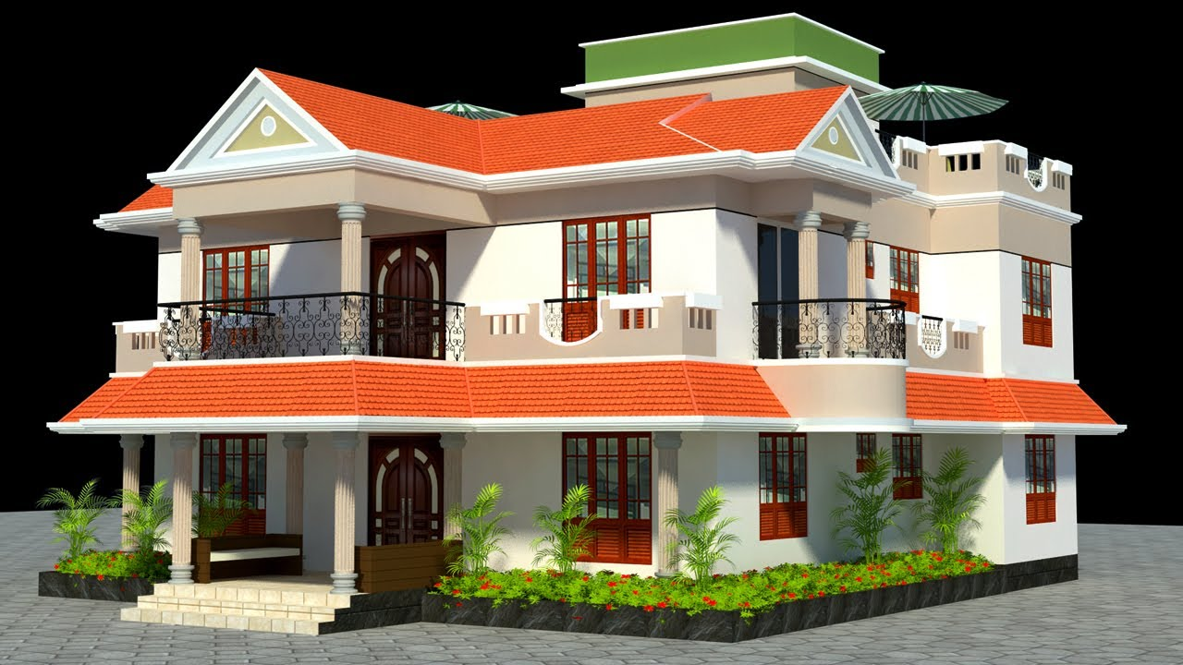
বাড়ির কাজঃ
কবিতাটির প্রথম ৬ লাইন খাতায় লিখবে এবং গগন ,আকাশ এই শব্দ দুইটির অর্থ ও বাক্য লিখবে।

Slide 24
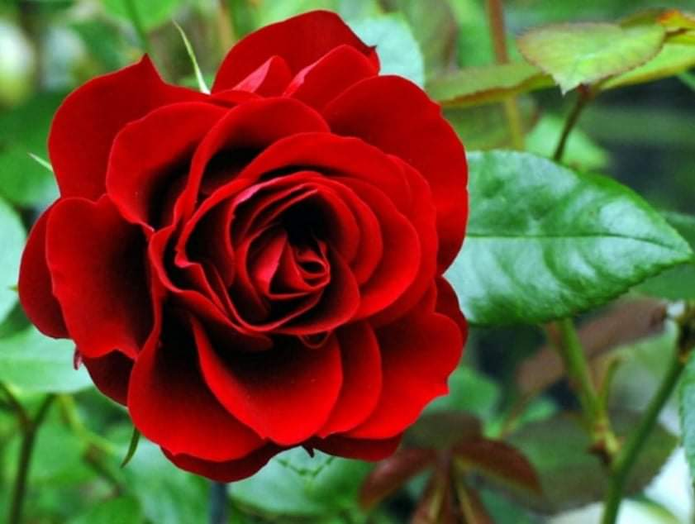
সবাইকে ধন্যবাদ

